Slide 1
шекспир
Я не умею скрывать свои чувства: когда у меня есть причина для печали, я должен быть печальным и ни на чьи шутки не улыбаться; когда я голоден, я должен есть и никого не дожидаться; когда меня ко сну клонит, должен спать, не заботясь ни о чьих делах; когда мне весело, смеяться — и никогда не подделываться под чье бы то ни было настроение.

Slide 2
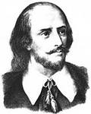
биография
ШЕКСПИР, УИЛЬЯМ (Shakespeare, William) (1564–1616), английский драматург, поэт, актер эпохи Возрождения. В мировой истории – несомненно, самый знаменитый и значимый драматург, оказавший огромное влияние на развитие всего театрального искусства. Сценические произведения Шекспира и сегодня не сходят с театральных подмостков всего мира.

Slide 3
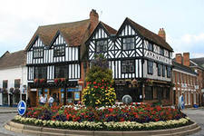
Рождение
Родился в маленьком городке Стратфорд-на-Эйвоне 23 апреля 1654. Происходил из семьи торговцев и ремесленников. Учился в «грамматической школе», где основным предметом был латинский язык и основы греческого. В школе получил широкие знания античной мифологии, истории и литературы, отразившиеся в его творчестве.

Slide 4
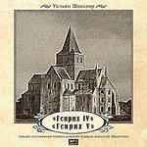
ПЕРЕЕЗД В ЛОНДОН
На рубеже 1590-х гг. Шекспир приезжает в Лондон. В эти годы была создана его первая пьеса - хроника "Генрих VI". Сделавшись достаточно заметной фигурой, Шекспир сразу же удостоился ревнивого выпада со стороны одного из царивших тогда на сцене драматургов группы "университетские умы" Роберта Грина, назвавшего его "потрясателем сцены" (каламбурная игра на фамилии Шекспира: Shake-speare, то есть "потрясатель копья") и вороной, которая "рядится в наши перья" (переиначенная цитата из "Генриха VI). Таким был первый сохранившийся отзыв.

Slide 5
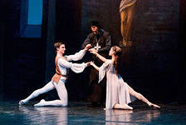
Появление нового драматурга
В 1592-94 лондонские театры закрываются из-за эпидемии чумы. Во время невольной паузы Шекспир создает несколько пьес: хронику "Ричард III", "Комедию ошибок" и "Укрощение строптивой", свою первую трагедию (еще выдержанную в бытовавшем стиле "кровавой трагедии") "Тит Андроник", а также выпускает в свет впервые под своим именем поэмы "Венера и Адонис" и "Лукреция". В 1594 после открытия театров Шекспир присоединяется к новому составу труппы лорда-камергера, называвшейся так по должности ее покровителя Хансдона. Со сцены сошли (умерли или перестали писать для театра) "университетские умы". Начинается эпоха Шекспира.

Slide 6
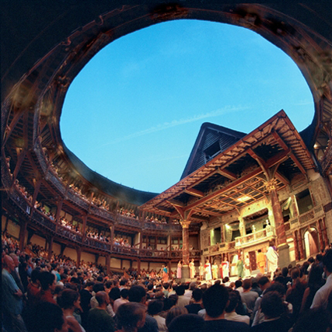
Творческий взлет. "Глобус"
В 1590-х гг. (период, который принято считать первым в шекспировском творчестве) Шекспир создает все свои основные хроники а также большинство комедий. В 1595-96 годах написана трагедия "Ромео и Джульетта", вслед за ней - "Венецианский купец" - первая комедия, которую впоследствии назовут "серьезной".
Осенью 1599 открывается театр "Глобус". Над входом - крылатые слова: "Весь мир - театр" ("Totus mundis agit histrionem"). Шекспир один из его совладельцев, актер труппы и основной драматург.

Slide 7
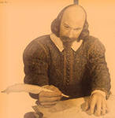
НЕОЖИДАННЫЙ ОТЪЕЗД
Причиной неожиданного прекращения столь удачной карьеры драматурга и отъезда из столицы была, по всей видимости, болезнь. В марте 1616 Шекспир составляет и подписывает завещание, которое впоследствии вызовет так много недоумений насчет его личности, авторства и станет поводом к тому, что назовут "шекспировским вопросом". Принято считать, что Шекспир умер в тот же день, что и родился - 23 апреля. Два дня спустя последовало погребение в алтаре церкви Святой Троицы на окраине Стратфорда, в метрической книге которой об этом и была сделана запись.

Slide 8
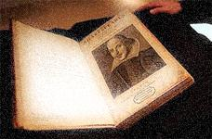
ШЕКСПИРОВСКИЙ ВОПРОС
Источником огорчений и сомнений для биографов Шекспира послужило его завещание. В нем говорится о домах и имуществе, о кольцах на память для друзей, но ни слова - о книгах, о рукописях. Как будто умер не великий писатель, а заурядный обыватель. Завещание стало первым поводом задать так называемый "шекспировский вопрос": а был ли Уильям Шекспир из Стратфорда автором всех тех произведений, которые мы знаем под его именем?

Slide 9
ИНТЕРЕСНЫЕ ФАКТЫ
•Шекспир обладал гигантским словарным запасом - от 20 до 25 тысяч слов, современный же англичанин с высшим образованием употребляет не более 4 тысяч слов.
•Шекспир ввел в английский язык около 3200 новых слов - больше, чем его литературные современники вместе взятые.

Slide 10
•Не сохранилось ни одной рукописи Шекспира. Сохранились лишь шесть подписей на официальных документах сделанные его рукой.
•Вся семья Шекспира - отец, мать, жена, дети - были не грамотны. На данный момент нет ни одного сведения о том что сам Шекспир был грамотным.

Slide 11
Подведем итоги:
Шекспир — наивысшее выражение английской ренессансной литературы, более того, всей английской литературы: равного ему по творческому величию, значительности и жизнеспособности его наследия нет в литературной истории Англии. Национальный гений, Шекспир принадлежит к гениям европейской и мировой литературы, к небольшому числу писателей, которые оказывали и оказывают интенсивное воздействие на развитие многих национальных литератур и на всю духовную культуру мира.
Шекспировский взгляд на вещи необычай­но реален. Им все ухвачено, всему дана действительная цена. В этом чувстве, в этой реальности и трезвости восприятия и передачи действительности суть и основа его реализма.

